Slide 1

LA
ESPADA
ESPIRITUAL

Slide 2

A LA
IGLESIA DE CRISTO

Slide 3

INTRODUCCION
2 TIM 2:3
= Los Cristianos somos soldados en el ejercito del Señor, pero no peleamos peleas físicas.
EF 6:17.
= Nuestra armadura incluye una espada – La Palabra de Dios
HEB 4:12
Esta espada es poderosa y inútil en nuestras batallas
Para que nuestra Espada sea un arma efectiva necesitamos hacer ciertas cosas
 Vamos a considerar la lección titulada……..

Slide 4

LA
ESPADA
ESPIRITUAL

Slide 5
NO. 1 ----CONOCE TU ESPADA
¿Cómo Puede el Cristiano Conocer Su Espada, La Biblia?
 Para el soldado Cristiano la Espada Espiritual (su Biblia) es el arma principal.
 Por esa razón es necesario que el soldado conozca bien su espada, la Biblia 2 PED 1:5; 3:18
● Ocúpate Diariamente en el estudio de la Biblia, SAL 1:1-2; 1 TIM 4:13
● Asistir a Todas las Clases de Biblia y a las Rreuniones de la Iglesia, HCH 2:41-42; 46; 5:42; HEB 10:25

Slide 6
NO. 2 --- PRACTICA CON TU ESPADA
COMO PRACTICAR CON TU BIBLIA (Espada Espiritual)
✴ ¿Practican los soldados con sus armas antes de una lucha? Si!
✴ Así los Cristianos deben practicar con la Biblia, LC 4:16; HCH 17:11; HEB 5:13-14
● Toma apuntes de las lecciones
● Interpretar correctamente los versículos, 2 TIM 2:15
● Lee la Biblia a voz alta
● Usa la misma Biblia para memorizar mejor

Slide 7
NO. 3 ----- MANTENGA TU ESPADA AFILADA
COMO GUARDAR TU BIBLIA AFILADA
☞ Los soldados aseguran que sus armas funcionan bien especialmente mantienen su espada afilada.
☞ Así mismo los Cristianos deben asegurar que su Espada Espiritual, la Biblia este "aguda“, EZE 21:8-10; 2 TIM 2:15
● Estudiando la Biblia cada día, 1 TIM 4:13,15, 2 TIM 2:15
● Practicando la Gran Comisión, MT 28:18-20; MR 16:15-16
● Aplicando la Biblia en tu vida, 2 TIM 3:16-17

Slide 8
NO. 4 ----- USA TU ESPADA
El Cristiano deben USAR su espada (Biblia)…..
= cuando es tentado, MT 4:1-11
= para el crecimiento personal, 2 PED 3:18
= para corregir y refutar,2 TIM 3:16; TITO 1:9
 Los soldados disparan su arma cuando es necesario
 Así los Cristianos necesitan “usar” la Biblia no solamente tener una MR 16:15-16;

Slide 9
CONCLUSION
1 TIM 1:18; 6:12; 1 PED 2:11
Hermanos, estamos en una guerra espiritual!
2 TIM 4:7
= Pablo peleó esta guerra y nosotros también tenemos que pelearla.
= Y porque es una guerra espiritual solamente podemos ganarla usando—
LA ESPADA
ESPIRITUAL!

Slide 10

LECCION
LA
ESPADA
ESPIRITUAL
HEB 4:12
NO
TRABAJA
A MENOS
QUE LA USES!

Slide 11


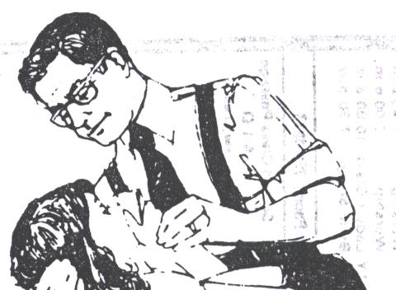
El Plan de Dios Para La Salvacion del Hombre
OYE LA PALABRA DE DIOS, ROM 10:17
CREER EN CRISTO, JN 3:16
ARRPIÉNTETE DE TUS PECADOS, ACTS 17:30
CONFIESA A JESUS COMO EL HIJO DE DIOS, ROM 10:9-10; HCH 8:37
BAUTIZATE (emergido en agua) PARA PERDON DE TUS PECADOS, ACTS 2:38
SE FIEL HASTA LA MUERTE, REV 2:10
13

Slide 13
INTRODUCCION - INTRODUCTION
 Los Cristianos somos soldados en el
ejercito del Señor, 2 TIM 2:3 pero no peleamos peleas físicas.
Christians are soldiers in the Lord’s army, 2 TIM 2:3 but we don’t fight physical fights.
 Como soldados de Cristo usamos la armadura que incluye una espada – la Palabra de Dios, EF 6:17.
As soldiers of Christ we wear armor which includes a sword – God’s Word, EPH 6:17
 Esta espada es una arma poderosa, HEB 4:12 pero puede llegar a ser inútil en nuestras batallas
This sword is a powerful weapon, HEB 4:12 but it can become useless in our battles
1

Slide 14
 ¿Qué necesitamos hacer para que esta espada sea un arma efectiva en nuestra lucha espiritual?
What do we need to do so that this sword can be an effective weapon in our spiritual fight?
 Vamos a considerar algunas reglas para el uso de esta arma. La lección esta titulada……..
Lets consider some rules for use of this weapon. The lesson titled……
2

